Slide 1
高精度算法

Slide 2
高精度计算
数值计算时，有时会遇到计算精度要求特别高，远远超过计算机能达到的精度；有时要求数据特别大，超过数据类型定义范围的极限值。这时就需要进行高精度计算。

Slide 3
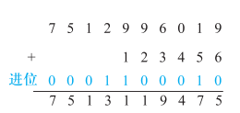
高精度计算（加法模拟）
从低位到高位，按位计算
高精度计算需要处理两个问题：
数据的接收和存储问题
“进位”和“借位”问题

Slide 4
数据的输入和存储
思考：怎样输入一个很长的数？
字符串
string定义的数据不限制大小。
思考：怎样将字符串存储起来，方便计算？
数组
逆序存放，方便计算时从低位到高位计算。

Slide 5
数据的输入和存储
void init(int a[])
{
string s;
cin>>s; //读入字符串s
a[0]=s.length(); //将s的位数存储在a[0]中
for(i=1;i<=a[0];i++)
a[i]=s[a[0]-i]-'0';//将s转换为数组a，并逆序存储
}

Slide 6
“进位”和“借位”
加法计算：进位
减法计算：借位
c[i]=a[i]+b[i];
if(c[i]>=10){
c[i]%=10;
++c[i+1];
}
if(a[i]<b[i]){
--a[i+1];
a[i]+=10;
}
c[i]=a[i]-b[i];
乘法计算：进位
c[i+j-1]=a[i]*b[j]+x+c[i+j-1];
x=c[i+j-1]/10;
c[i+j-1]%=10;

Slide 7
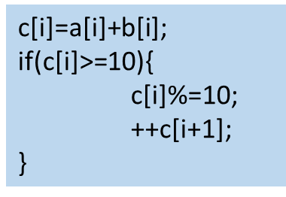
例1、高精度加法。
1、将两个正整数逆序存放在两个数组中
【问题描述】
输入两个 1000 位以内的正整数，输出它们的和。
【输入样例】
123456789
987654321
【输出样例】
1111111110
2、计算并将结果存放在c数组中(逢10进1）
a[0] | a[1] | a[2] | a[3] | a[4] | a[5] | a[6] | a[7] | a[8] | a[9]
 | 9 | 8 | 7 | 6 | 5 | 4 | 3 | 2 | 1
b[0] | b[1] | b[2] | b[3] | b[4] | b[5] | b[6] | b[7] | b[8] | b[9]
 | 1 | 2 | 3 | 4 | 5 | 6 | 7 | 8 | 9
c[0] | c[1] | c[2] | c[3] | c[4] | c[5] | c[6] | c[7] | c[8] | c[9] | C[10]
 | 0 | 1 | 1 | 1 | 1 | 1 | 1 | 1 | 1 | 1
3、逆序输出该数组。

Slide 8
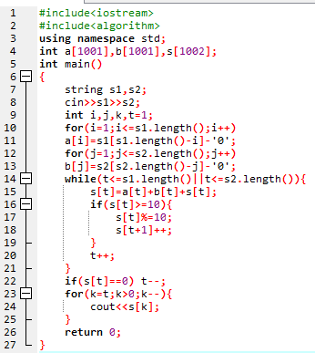
例1、高精度加法。

Slide 9
例1、高精度加法。
任务1：完成OJ 1507大整数加法、OJ 2104求n累加和

Slide 10
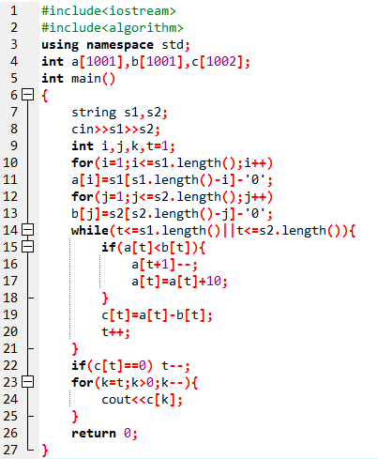
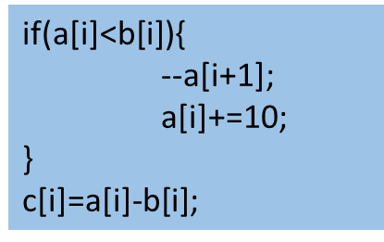
例2、高精度减法。
【问题描述】
输入两个 255 位以内的正整数，输出它们的差。
【输入样例】
987654321
123456789
【输出样例】
864197532

Slide 11
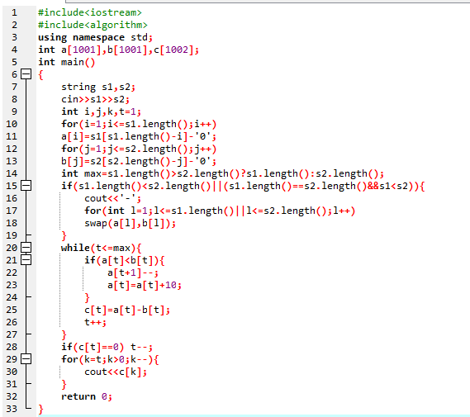
例2、高精度减法。
?

Slide 12
例2、高精度减法。
任务2：完成OJ 1510大整数减法

Slide 13
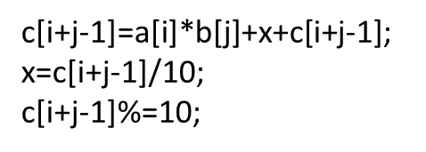
例3.1、高精度乘法。
1、将两个正整数逆序存放在两个数组中
【问题描述】
输入两个 100 位以内的正整数，输出它们的乘积。
【输入样例】
123456789
987654321
【输出样例】
121932631112635269
2、计算并将结果存放在c数组中(逢10进1）
a[0] | a[1] | a[2] | a[3] | a[4] | a[5] | a[6] | a[7] | a[8] | a[9]
 | 9 | 8 | 7 | 6 | 5 | 4 | 3 | 2 | 1
b[0] | b[1] | b[2] | b[3] | b[4] | b[5] | b[6] | b[7] | b[8] | b[9]
 | 1 | 2 | 3 | 4 | 5 | 6 | 7 | 8 | 9
c[0] | c[1] | c[2] | c[3] | c[4] | c[5] | c[6] | c[7] | c[8] | c[9] | ……
 | 9 | 6 | 2 | 5 | 3 | 6 | 2 | 1 | 1 | ……
3、逆序输出该数组。

Slide 14
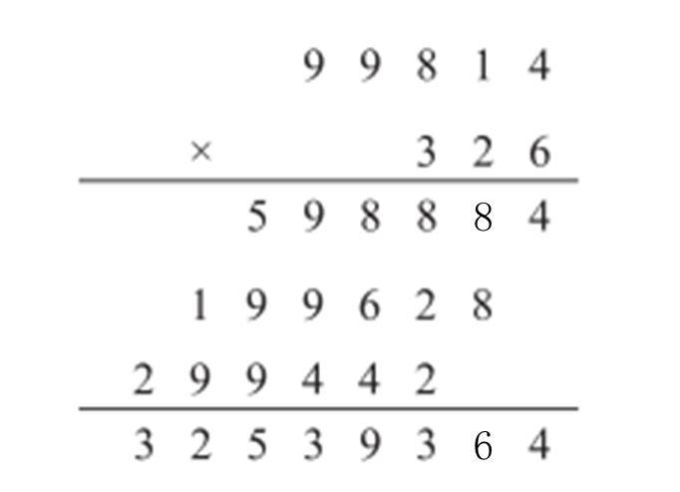
例3.1、高精度乘法。
分解：将乘法算式分解成乘数1分别乘以乘数2各个数位上的数之和
模拟“竖式”乘法的过程，用一个数的每一位 a[i] (从低位开始)逐位与另一个数的每一位 b[j] 相乘，结果存储到 c[i+j] 位，同时处理好进位。
1、分别计算得到对应结果，注意进位处理。
2、将计算得到的结果相加，注意对应数位。
3、得到相应乘法计算结果。
?
最高位结果保存

Slide 15
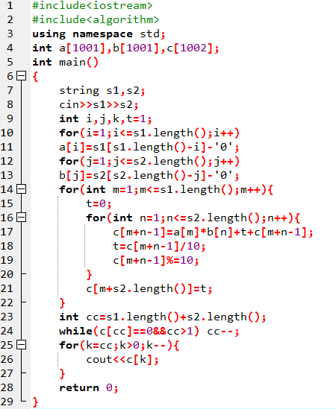
例3.1、高精度乘法。

Slide 16
例3.2、n! 的精确值
【问题描述】
输入 n，输出 n! 的精确值，n!=1×2×3×…×n，1<n<1000。
【输入样例】
100
【输出样例】
93326215443944152681699238856266700490715968264381621468592963895217599993229915608941463976156518286253697920827223758251185210916864000000000000000000000000

Slide 17
例3.2、n! 的精确值
a[1] | a[2] | a[3] | a[4] | a[5] | a[6] | a[7]
1 | 0 | 0 | 0 | 0 | 0 | 0
a[1] | a[2] | a[3] | a[4] | a[5] | a[6] | a[7]
20 | 10 | 0 | 0 | 0 | 0 | 0
×1
×5
a[1] | a[2] | a[3] | a[4] | a[5] | a[6] | a[7]
2 | 0 | 0 | 0 | 0 | 0 | 0
a[1] | a[2] | a[3] | a[4] | a[5] | a[6] | a[7]
0 | 12 | 0 | 0 | 0 | 0 | 0
×2
a[1] | a[2] | a[3] | a[4] | a[5] | a[6] | a[7]
6 | 0 | 0 | 0 | 0 | 0 | 0
×3
a[1] | a[2] | a[3] | a[4] | a[5] | a[6] | a[7]
0 | 2 | 1 | 0 | 0 | 0 | 0
a[1] | a[2] | a[3] | a[4] | a[5] | a[6] | a[7]
24 | 0 | 0 | 0 | 0 | 0 | 0
×4
a[1] | a[2] | a[3] | a[4] | a[5] | a[6] | a[7]
0 | 12 | 6 | 0 | 0 | 0 | 0
×6
a[1] | a[2] | a[3] | a[4] | a[5] | a[6] | a[7]
4 | 2 | 0 | 0 | 0 | 0 | 0
a[1] | a[2] | a[3] | a[4] | a[5] | a[6] | a[7]
0 | 2 | 7 | 0 | 0 | 0 | 0

Slide 18
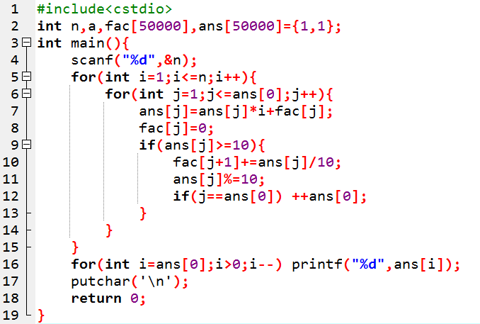
例3.2、n! 的精确值

Slide 19
例3、高精度乘法。
任务3：完成OJ 1508计算2的N次方、OJ2110大整数乘法。

Slide 20
例4.1、高精除以单精。
【问题描述】
输入两个正整数，求它们的商（做整除）。
【输入】
两行，第一行表示被除数a（a为不超过200位的非负整数，可能有多余的前导0），第二行表示除数b（b在int范围内）。
【输出】
一行，即相除后的商。（做整除运算）
【输入样例】
45451312458489785
45598
【输出样例】
996783026854

Slide 21
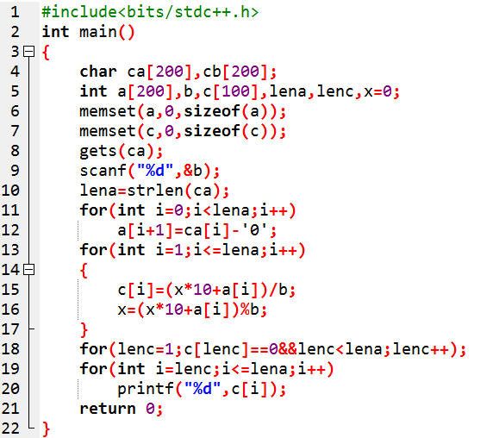
例4.1、高精除以单精。

Slide 22
例4.2、n/m 的精确值。
【问题描述】
输入n和m，输出n除以m的精确值。假设n和m在int范围以内，结果精确到小数点后100位。
【输入样例】
355 113
【输出样例】
3.1415929203539823008849557522123893805309734513274336283185840707964601769911504424778761061946902654

Slide 23
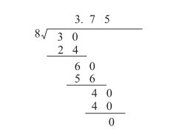
例4.2、n/m 的精确值。
分析：
模拟数学中的“短除法”。由数学知识可知，除法运算中被除数、除数和商、余数的关系为：
新的被除数 = 10× 余数
商 = 被除数／除数
余数 = 被除数 % 除数

Slide 24
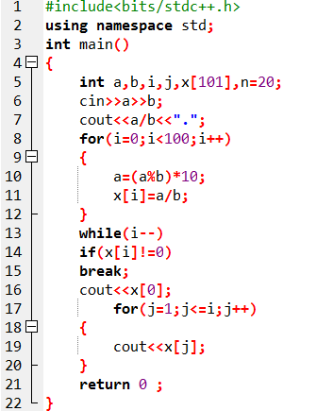
例4.2、n/m 的精确值。

Slide 25
例4、高精度除法
任务4：完成OJ 2103求A/B高精度值、2107大整数除法（高精除以单精）

